Slide 1
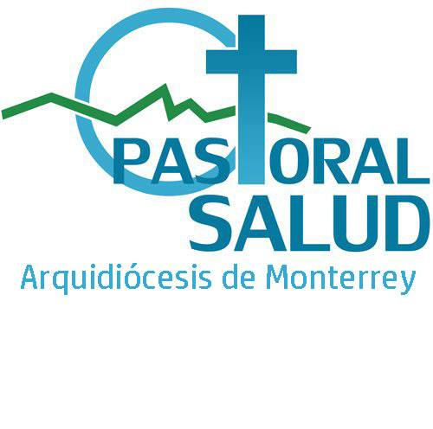
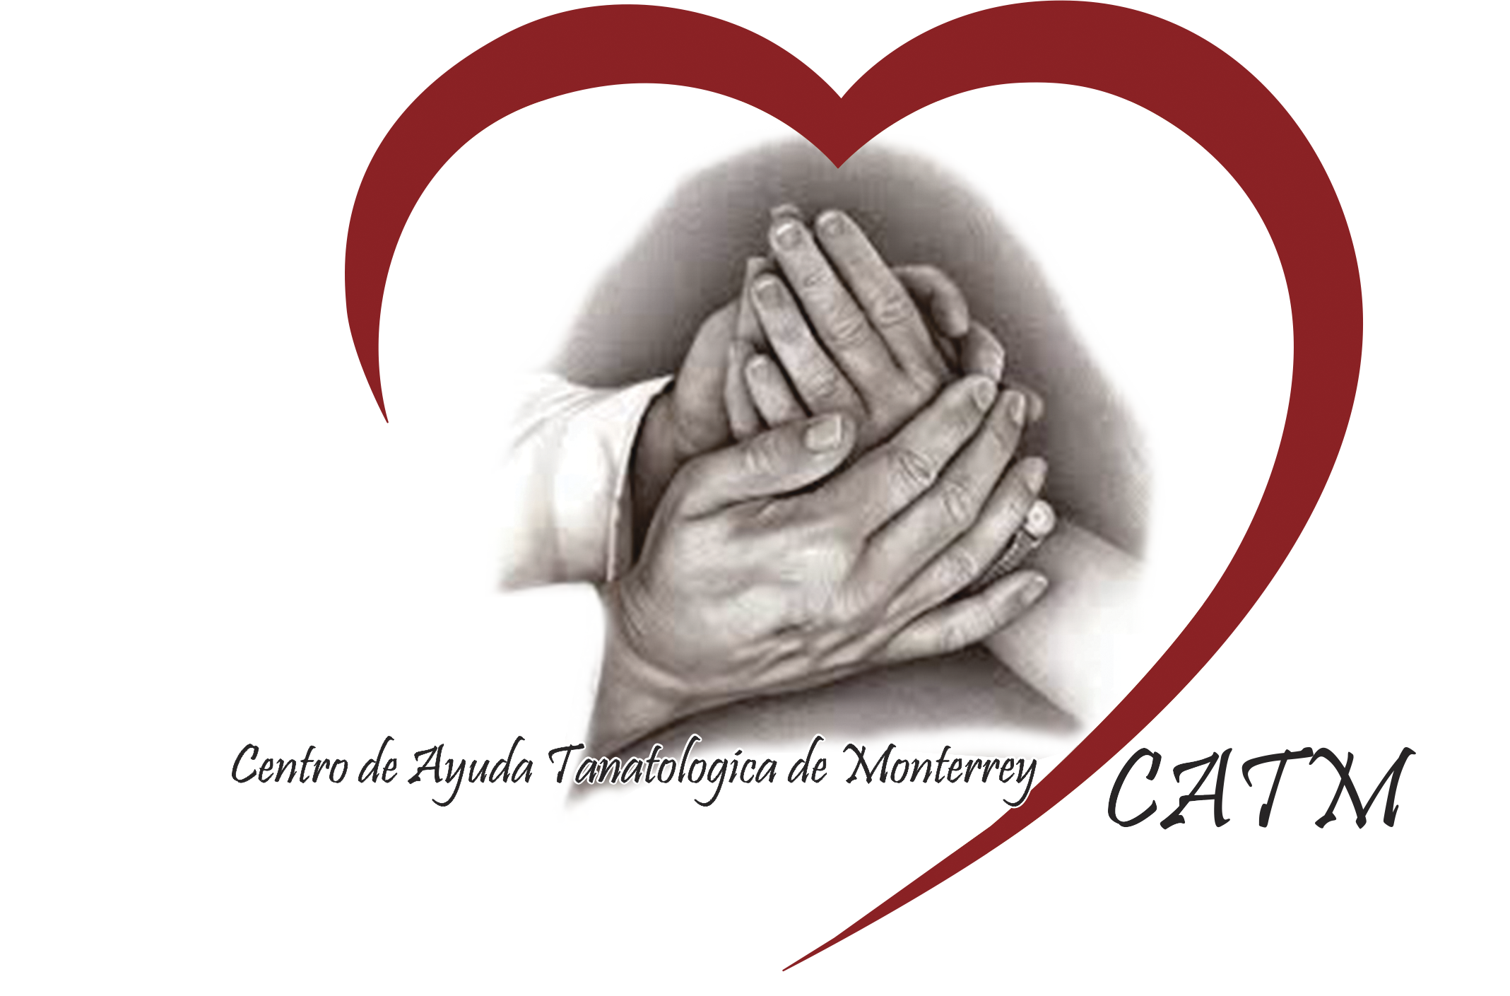
EL PERDON EN ELABORACION DEL DUELO
DIPLOMADO DE LA PASTORAL DE LA SALUD
LIC. REGINA CANTU CAVAZOS .
JUNIO DE 2016

Slide 2
Para descubrir la plena importancia del perdón intentemos pensar.
- Cómo sería el mundo sin el perdón?
- Cuáles serían las graves consecuencias
Podremos elegir una de estas cuatro opciones
- Perpetuar en nosotros mismos y en los demás el daño sufrido
- Vivir con el resentimiento y vengarnos.
- Permanecer aferrados al pasado
- Llevar a cabo las 4 tareas para la vida y la muerte.

Slide 3
“Las cuatro tareas para la vida y la muerte”
“Afrontar la muerte y encontrar esperanza”, escrito por Christine Longaker
Estas son específicas para la muerte únicamente, si no las hemos aplicado durante la vida.
Son los principales retos que afrontamos cuando tratamos cosas inevitables cambios y sufrimientos de nuestra vida. (como enfermedades, pérdidas o duelos).
Nos permiten vernos hacia nosotros mismos y comprender cómo y por qué elegimos vivir.

Slide 4
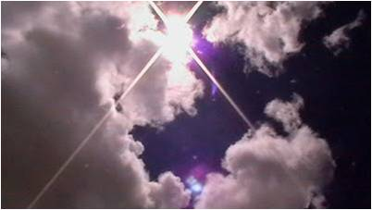
Nos ofrecen el soltarnos de los viejos hábitos y comprometernos a adoptar una dirección positiva para nuestras vidas. Para convertirnos en seres humanos más auténticos y compasivos con los que nos rodean.
Te recuerdo que esas 4 tareas son:
1. Comprender y transformar el sufrimiento.
2. Conectar, sanar las relaciones y dejar ir.
3. Prepararse espiritualmente para morir.
4. Encontrar el sentido de vida.

Slide 5
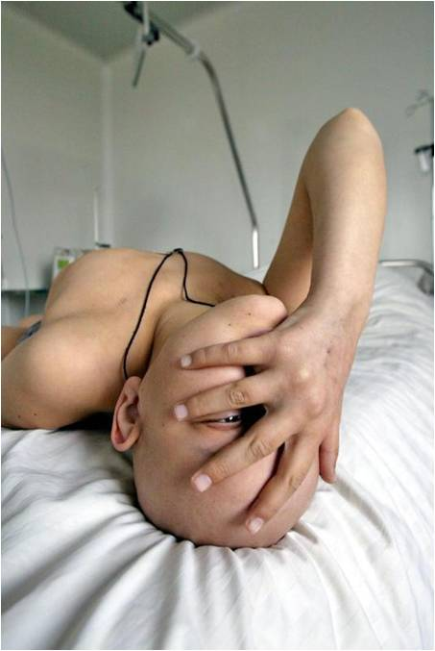
1. Comprender y transformar el sufrimiento.
“Para la mayoría de nosotros morir significa tener que experimentar un cierto sufrimiento inevitable”.
El cuerpo se deteriora, pierde de fuerza y la capacidad para ocuparnos de nosotros mismos y hay co-dependencia de los demás en todos los aspectos de nuestra vida.
Para entender el inmenso dolor emocional que experimenta una persona moribunda.
Reflexiona sobre ese momento en tu vida en el que perdiste algo que apreciabas mucho:

Slide 6
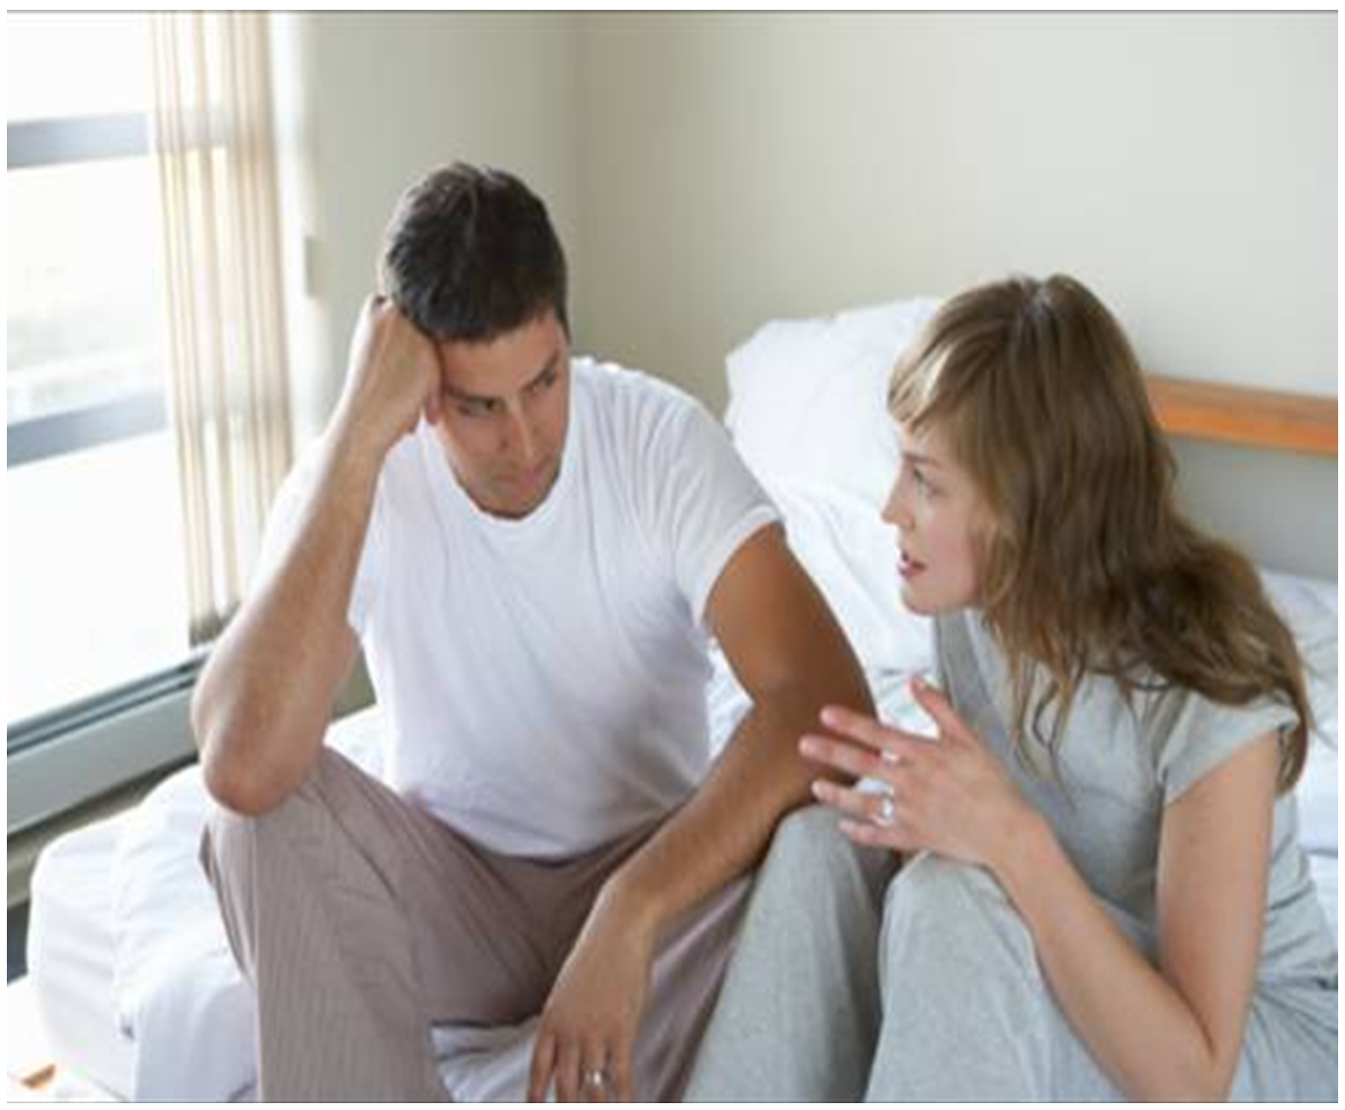
Este sufrimiento no quita la libertad de reconocer y expresar los temores y tristezas, por otro lado el no tener a nadie que nos dedique su tiempo para hablar con nosotros abiertamente, ó en que no se nos trate como a una persona viva.
Adquirir la comprensión y el valor necesarios para aceptar y vivir (e incluso transformar) las pérdidas inevitables y los sufrimientos de nuestra vida.
La intervención tanatológica contribuye a obtener esa comprensión del dolor, a alcanzar la sabiduría y fortaleza requeridas para elaborar las pérdidas significativas, y así, continuar la vida con la mayor calidad posible.

Slide 7
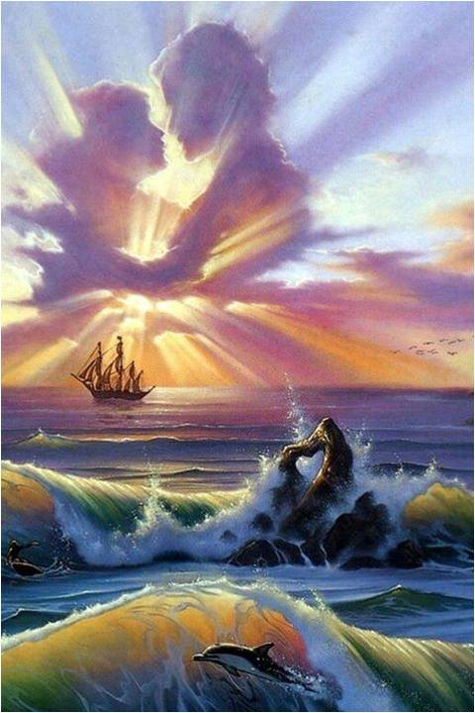
2. Conectar, sanar las relaciones y dejar ir.
Es el de no poder estar juntos, en el momento antes de su muerte con los seres queridos. Y sin embargo, muchos (al afrontar la muerte sin preparación).
El propósito proporcionar herramientas para comunicarse y sanar las relaciones y mejorar la ruta del viaje a la muerte.
Nos permitan navegar en las situaciones presentes y futuras de la vida con una mayor consciencia, compasión y habilidad.

Slide 8
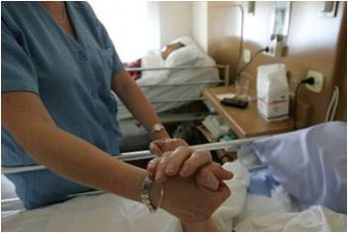
Razones por las que habitualmente tenemos
“asuntos pendientes” con otras personas:
Temer ser rechazados o que nos vuelvan a hacer daño.
Que la otra persona se haya negado ya a perdonarnos.
Creer que lo que hemos hecho no tiene perdón.
Desear castigar con nuestra rabia a la otra persona.
No desear soltar el apego a la persona o al pasado.
Temer que se descubra nuestra participación en el problema.
Que la otra persona desaparezca de nuestra vida o muera.

Slide 9

En torno al perdón ……
Perdonar es una acción que lleva consigo mucha fuerza, probablemente la decisión más positiva y transformadora que la vida nos pide hacer repetidamente.
Perdonar no significa que pasamos por alto o aceptamos las acciones hirientes de otra persona; consiste, más bien, en aliviar nuestras reacciones de dolor, rabia o temor, sacar la espina de una vieja herida para que cure.

Slide 10
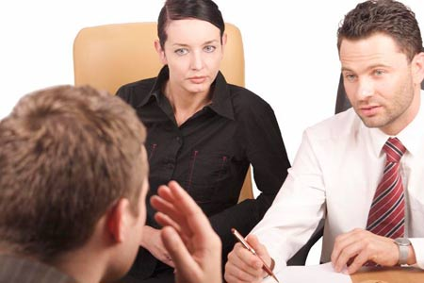
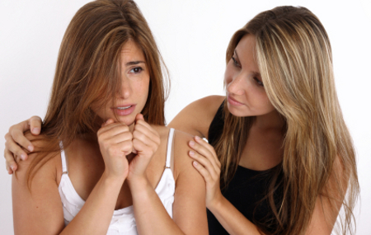
Si todos seguimos repitiendo el mismo papel, se repetirá el mismo patrón dañino; por eso, cuando soltamos esa reacción y finalmente respondemos con perdón y amor. Nos libramos de un recuerdo doloroso. El secreto: el perdón nos libera.
INTERVENCIÓN TANATOLÓGICA: es posible aplicar técnicas que apoyan al individuo a elaborar los asuntos pendientes y a sanar, aún en ausencia de la persona, incluso, si ésta ya falleció.

Slide 11
3. Prepararse espiritualmente para morir.
La muerte no es el fin, es sólo el comienzo. La muerte es la continuación de la vida.
Es lo que significa la vida eterna; es donde el alma encuentra a Dios, para hablarle, para continuar amándole con más amor.
En la muerte, sólo entregamos el cuerpo, pues el corazón y el alma vivirán siempre.
El ayer pasó y el mañana aún no ha llegado; debemos vivir cada día como si fuera el último, para que cuando Dios nos llame, estemos dispuestos y preparados a morir con el corazón limpio.
DE MARIA TERESA DE CALCUTA

Slide 12
Parte de nuestra tarea al morir es encontrar la forma de “hacer las paces con Dios”, confesando nuestros errores y limpiando nuestra alma, y pidiendo (y deseando recibir) el perdón incondicional de Dios.
Si el moribundo considera que no merece perdón, podemos animarle a que medite en la misericordia y el amor de Dios, para lo que puede utilizar parábolas de la Biblia, como la del padre que perdona al hijo pródigo y lo recibe en su casa.
EL PERDÓN Y EL AMOR DE DIOS YA ESTÁN PRESENTES TAN PRONTO
COMO SENTIMOS REMORDIMIENTO, TAN PRONTO COMO
CONFESAMOS Y PEDIMOS PERDÓN.

Slide 13
4. Encontrar el sentido de vida.
El recordar las escenas y momentos significativos del pasado, con la fuerza que da la percepción la vida. Es muy es posible que nos preguntemos:
¿Para qué?...........
¿De qué ha servido mi vida?....
¿Qué he conseguido?.....
Si olvidamos considerar que nuestra vida es finita y por tanto preciosa, no nos dedicaremos a ningún propósito que vaya más allá de la satisfacción de las necesidades inmediatas y de la gratificación personal.

Slide 14
Debemos comprometernos con una meta en la vida que vaya más allá de la satisfacción de nuestros deseos personales mundanos, y encontrar un modo de dar algo a la vida.
Las circunstancias dolorosas y el sufrimiento no nos convertirán en víctimas de la tragedia, las veremos como parte del camino de la vida, como oportunidades para la transformación y el crecimiento
Si elegimos una respuesta creativa ante cualquier situación o dificultad en que nos veamos, iremos definiendo día a día, hora a hora, el sentido de nuestra vida.

Slide 15
A TI, QUE ME ACOMPAÑAS: (Ejemplo)
ADMIRO TU INTENSIÓN Y PREOCUPACIÓN POR AYUDARME Y TE ASEGURO QUE ES MUY IMPORTANTE PARA MI.
DADO POR LO QUE TE HE CONTADO HA SUCEDIDO TODO HACE MUY POCO TIEMPO, CREO QUE LO MEJOR QUE PUEDES HACER ES QUE YO SIENTA QUE TE TENGO CERCA, SI TE ES POSIBLE ESTAR A MI LADO, SOLO ESCÚCHAME Y DEJA EXPRESAR TODO LO QUE SIENTO.
NO ES HORA DE DAR «LECCIONES» DE ESPERANZA, NI DE CREENCIAS, NI DE FORTALEZAS, SIMPLEMENTE QUE ESTÉS AHÍ, QUE SIENTA QUE NO ESTOY SOLO, QUE PUEDO HABLAR Y EXPRESAR TODO LO QUE SIENTO, SIN LLEVARME LA CONTRARIA.
PROBABLEMENTE DIRÉ COSAS SIN SENTIDO, HABLARE DE CULPABILIDADES, TENDRÉ RABIA, NO INTENTES HACERME VER NADA, NO ME CONTRADIGAS , TAMPOCO ME DES RAZÓN SI SIENTES QUE NO LA TENGO, SOLO PERMANECE AHÍ, CERCANO Y CÁLIDO.
Y CUANDO PASEN UNOS DÍAS ES AUN MAS IMPORTANTE QUE SIGAS ESTANDO AHÍ, QUE NO SIENTA QUE TODO EL MUNDO SE HA ESFUMADO , QUE NO ME SIENTA SOLO.
GRACIAS POR ACOMPAÑARME, ABRAZO (real o Visualizado)

Slide 16
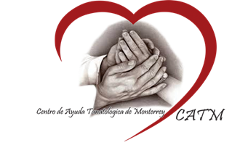
Pero que es el perdón?
Es un elemento indispensable para el logro de la felicidad humana
Nace de la bondad natural de la persona o del amor natural que se tiene al que cometió la culpa.
Es un regalo misterioso que emerge sin más ni más en la persona ofendida. No depende solo de la voluntad hay que pedir ayuda. *

Slide 17
Definición
Perdón es la Acción y Perdonar el resultado. Según la etimología Perdonar viene del prefijo per (acción completa y total) y de donare (regalar)
En la vida cristiana el PERDON ocupa un lugar muy importante, y no podría ser de otra manera ya que es una cuestión muy ligada al AMOR.
Por ello hablar de perdonar y ser perdonados, es hablar de amar y ser amados.
En la vida de todos los hombres, no faltan los defectos, limitaciones, faltas y errores, tanto a nivel personal y para con los demás que provocan la OFENSA algunas veces de forma: involuntaria, semi-voluntaria y otras totalmente voluntarias.
De aquí se presenta ¿cómo superar esto? Como librarse de ella? En ambas caras: tanto de la ofensa sufrida como de las cometidas.
No podemos volver al pasado y vivir de una manera diferente ya que “lo hecho , hecho esta”, hasta nos llegamos a decir, así como no podemos cambiar lo vivido. Sin embargo
Si podemos cambiar nuestra vivencia actual de eso.

Slide 18
¿Cómo?
- Pedir perdón por nuestra falta
- Cambiar de actitud
- Rechazar lo hecho
- Reparar el daño
- Compensar con el amor el desamor, etc.
Y ante el mal sufrido
- Podemos perdonar. La falta desaparece y con ella el dolor.

Slide 19
¿ Cómo ?
Esta situación es difícil pero basta como cristianos voltear a ver la Cruz de Cristo y recordar y revivir el hecho del binomio PERDON- AMOR, en todo su esplendor.
“Padre, PERDONALES, porque no saben lo que hacen”, y ahí la raíz de nuestra salvación.
Y plenamente lo vemos a lo largo de sus evangelios y entre los legados que nos dejo basta mover nuestro corazón con nuestros labios y decir “Perdona nuestras ofensas… como también nosotros perdonamos a los que nos ofende…”. Aquí se une la capacidad de ser perdonados con la capacidad de perdonar. No como equilibrio total sino como “flujo” de MISERICORDIA. Allí donde puede entrar, puede salir,
Y como explica el P. Eduardo Volpaccio, en uno de sus escritos. Quien es capaz de ser misericordioso, es capaz de obtener misericordia. Si la recibe, puede (y debe) darla. Si puede darla, es porque la ha recibido.

Slide 20
Actualmente
Nos encontramos con falsas percepciones del PERDON, banalizamos el término o lo simplificamos
- Caemos en la trampa de falsos perdones.
- Pero todos en este mundo tenemos la necesidad de perdonar y ser perdonados y así restablecer la paz interior y exterior, para poder vivir coexistiendo.
¿Por qué a veces cuesta pedir perdón?
- Se mitifica a la persona
Cuesta mucho perdonar por el culto al propio YO, vemos que se genera en ocasiones la discusión con el fin de tener la razón. Pero no es la razón la que discute sino su yo. El estar cerrado en lo que uno cree o quiere.
Podemos evaluar nuestra capacidad de perdonar
, cuando somos capaces de corregir a una persona, sin dañar, y también con la humildad de dar gracias, si cuesta mucho hacerlo es cuestión también de temperamento. La persona que agradece tiene mayor capacidad de perdonar y pedir perdón.

Slide 21
Para tomar en cuenta
El perdón exige un ser físico no un ser anónimo
El perdón es una dádiva por la persona ofendida
El perdón irrumpe de forma súbita y misteriosa a la persona ofendida
La actitud del perdón a veces nos cambia la vida.
Si no hay ofensa no hay perdón *
El perdonar reconoce y restaura la dignidad perdida de la persona que cometió la ofensa.

Slide 22
MITOS DEL PERDON
- Pasa la página
- Dale vuelta a la hoja
- No te estanques en esta ofensa
- Perdonar significa olvidar
El proceso del Perdón exige una buena memoria y una conciencia de la ofensa, sino no es posible la cirugía que el perdón requiere. El perdón ayuda a la memoria a sanar, con el recuerdo de la herida y pierde poder.
Es decir, la ofensa, cada vez es menos obsesiva, ayudando a cicatrizar el recuerdo y con ello el dolor.

Slide 23
EL PERDON EN LA ELABORACION DE UN DUELO
Cuando estamos ante una situación de un duelo, en una Pérdida. El PERDON juega un papel muy importante, para dejar que este siga su curso.
¿Ha muerto tu mamá?, Ofendiste y/o te ofendió?
¿ te divorciaste? Tu pareja te abandonó?
¿Conociste la Infidelidad?
¿Te despidieron injustamente de tu trabajo?
¿Te robaron?
¿Te secuestraron a ti o a un ser querido?

Slide 24
Estos son solo algunos ejemplos para resumir
- Perdonar no es olvidar
- Perdonar no es negar
- Perdonar no es solo un acto de voluntad
- El perdón no puede ser obligado
- Perdonar no es seguir como antes
- Perdonar no es disculpar
- Perdonar no es solo dejárselo a Dios
- Perdonar es un acto de humildad del ofendido inspirado por Dios.
Se ha mencionado que el Perdón existe ante la ofensa de un ser físico, pero cuando este ha muerto ¿Qué pasa?*

Slide 25
¡¡MUCHAS GRACIAS!!
Lic. Regina Cantú Cavazos

